Slide 1
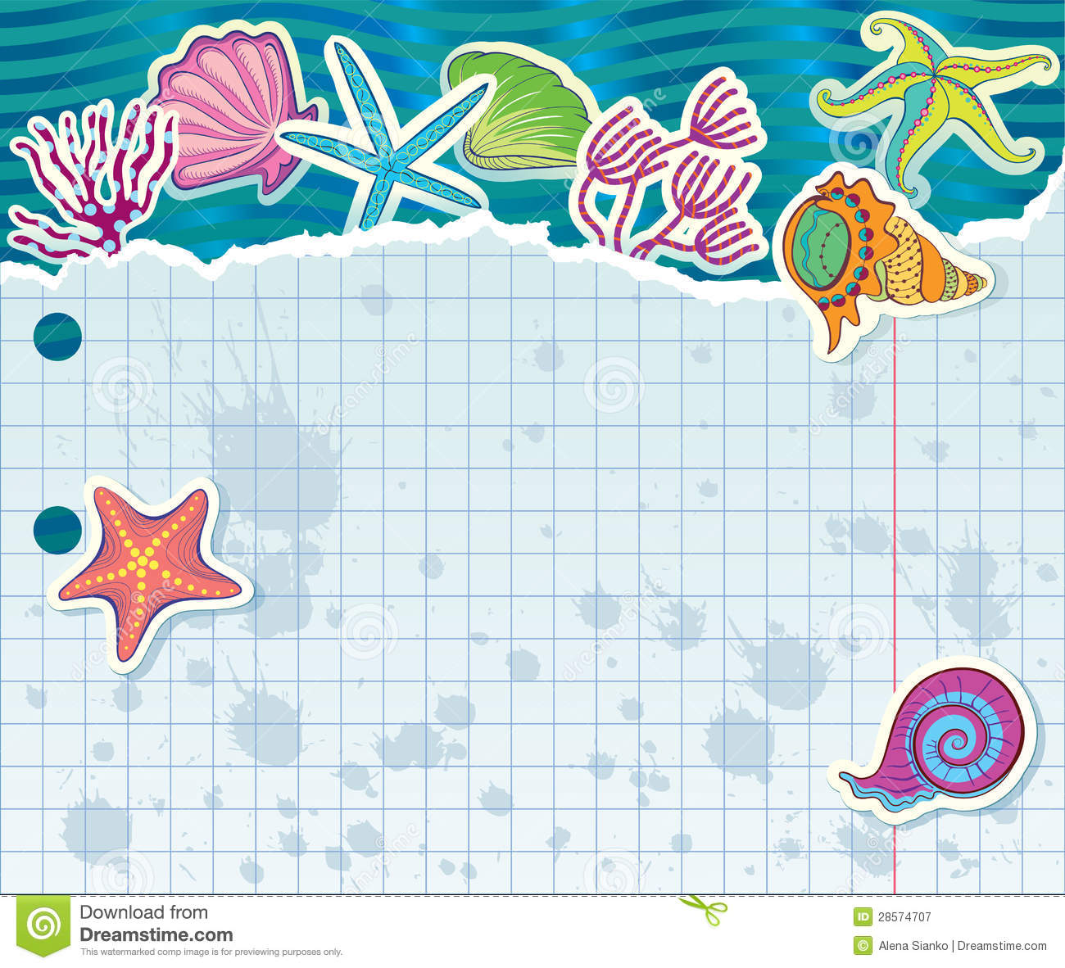
Mundo
Marino
Notas Científicas

Slide 2
Escuela Normal de Educación Preescolar
Docente: Guadalupe Lizbeth Ramos Suarez
Educadora Practicante
Natalia Torres
Jardín de Niños
Alma Garza
2° A
Notas Científicas

Slide 3
¿Que se encuentra en el fondo del mar?
https://bit.ly/3nFbfzp
El fondo marino es el sustento de la vida marina. Hasta no hace mucho, muchos científicos pensaban que el fondo marino era una llanura inmensa, sin vida y sin corrientes.
La increíble biodiversidad de los océanos se concentra especialmente alrededor de hábitats complejos de estructuras geológicas (p.ej. grava, peñascos, grietas rocosas, cumbres rocosas, salientes) y estructuras biogénicas, creadas por animales como las anémonas de mar, las esponjas y los corales de aguas frías. La cadena trófica marina y los ecosistemas marinos saludables dependen de unos complejos hábitats del fondo marino.
Estudios científicos recientes nos han mostrado que, a menudo, las montañas submarinas son en realidad montículos resultantes de miles de años de crecimiento de los corales.

Slide 4
¿Cómo respiran los peces?
https://on.doi.gov/3fIk1IL
Respiran principalmente mediante branquias, el agua entra por la boca del pez pasa a través de las branquias y es expulsado hacia afuera. Imagina las branquias como si fueran una membrana delgada con hoyos pequeñitos que permiten a las moléculas de oxigeno pasar hacia el cuerpo del pez.
¿Qué comen los peces? https://bit.ly/3ryN1rS
Los peces que viven cerca del fondo del mar se suelen alimentar de otros peces, moluscos o crustáceos que también viven en las profundidades, mientras que los pelágicos (aquellos que viven cerca de la superficie) se alimentan de organismos que viven como ellos nadando libremente en el agua.

Slide 5
El mar y su importancia
https://bit.ly/3nI0UmA
Es la fuente de la vida y el gran regulador del clima en nuestro planeta. Las precipitaciones, el agua potable, el clima, el tiempo, las costas, gran parte de nuestros alimentos, incluyendo el oxígeno del aire que respiramos proviene del mar son regulados por este.
¿Qué hay en el mar?
https://bit.ly/352i3Rf
Tanto en los océanos como en el mar, hay diversidad de especies marinas. Sin embargo, en los mares hay mayor diversidad que en el océano.
Una gran variedad de organismos, incluyendo bacterias, protistas, algas, plantas, hongos y animales, viven en el mar, que ofrece una amplia gama de hábitats y ecosistemas marinos, que se extienden, verticalmente, desde la superficie iluminada por el Sol y la costa hasta las grandes profundidades y presiones de la fría y oscura zona abisal, Dentro de los mares se puede encontrar una inmensa variedad de animales marinos. El tipo de fauna que habita en cada mar depende de la ubicación geográfica, la profundidad, la temperatura del agua, entre otras características. Algunos de los principales animales marinos son: las tortugas marinas, los peces, las ballenas, los delfines, los tiburones, los cangrejos, las estrellas de mar, los pulpos, las mantarrayas, entre muchos otros.
https://bit.ly/3Irkf3p

Slide 6
Animales marinos.
https://bit.ly/3nK6apB
En el mar viven numerosas especies de peces, reptiles, aves y mamíferos vertebrados e invertebrados. En definitiva, podemos encontrar un gran ecosistema que dispone de una extensa biodiversidad de especies y plantas.
Es importante destacar que existen animales marinos que no habitan todo el tiempo en el mar. Por ello, es necesario clasificarlos en dos grandes grupos:
Animales marinos no estrictos. Estos animales marinos no realizan su ciclo de vida (nacen, crecen, se reproducen y mueren) totalmente en el mar ya que necesitan de una superficie de tierra o roca para sobrevivir donde descansan o se reproducen. En el mar se sumergen para alimentarse. Algunos de estos animales pueden ser los pingüinos, las focas y los leones marinos.
Animales marinos estrictos. Estos sí realizan completamente su ciclo de vida dentro del mar, ya que fuera del mar serían incapaces de sobrevivir. Un ejemplo de estas criaturas marinas son las ballenas, los tiburones o los delfines.

Slide 7
Pez
Un pez se puede caracterizar como un cordado acuático, poiquilotermo, que presenta apéndices en forma de aletas y que respira principalmente por medio de branquias. El cuerpo en muchas de las especies está cubierto de escamas, aunque existen algunos sólo parcialmente cubiertos, o que carecen totalmente de ellas.
La mayoría de los peces son vertebrados cuyas vértebras se disponen protegiendo la médula espinal, respiran principalmente mediante branquias y tienen diversos pares de miembros en un número variable y en forma de aletas mediante los cuales se desplazan.
https://bit.ly/3ImHQCd
. Branquias de los peces https://on.doi.gov/3fIk1IL
Los peces respiran a través de sus branquias, el agua entra por la boca del pez pasa a través de las branquias y es expulsado hacia a afuera. Las branquias son como una membrana delgada con hoyos pequeñitos que permiten a las moléculas de oxigeno pasar hacia el cuerpo del pez.

Slide 8
Algas marinas
. https://bit.ly/3qHyif4
Las algas son protistas fotosintéticos que contienen uno o más de los cuatro tipos de clorofilas, así como otros pigmentos fotosintéticos. No producen ni flores, ni frutos y carecen de raíces y hojas verdaderas. Las algas están en contacto directo con el mar y son fuentes de nutrientes.
El pulpo
. https://bit.ly/33tLFH6
El pulpo es un animal octópodo (que tiene ocho tentáculos) invertebrado cuya apariencia y comportamiento llaman muchísimo la atención tanto de biólogos como del público aficionado a la naturaleza. Además de ser conocido por su gran inteligencia, el pulpo tiene rarezas que lo hacen único: posee tres corazones, una red nerviosa enorme y su piel cambia de color dependiendo de la cantidad de luz que hay en su alrededor, pero también cuando duerme.
Su principal fuente de alimentación son los crustáceos, otros moluscos y peces, por ello forman parte de los animales marinos carnívoros. Un informe publicado en la revista Cell afirma que, antes de llevarse su alimento a la boca, el pulpo lo prueba con sus tentáculos. De esa manera puede distinguir entre una roca o un animal que puede comer.

Slide 9
Las estrellas del mar.
https://bit.ly/3Irnt6Z
En realidad, se llama estrella de mar a todos los miembros invertebrados que pertenecen a la clase Asteroidea, Las estrellas marinas poseen una serie de características ampliamente conocidas, tales como su auto-regeneración, una amplia diversidad de formas de cuerpo y métodos de alimentación. Tienen la piel calcificada, que los protege de la mayoría de los depredadores, y muchas usan colores que los camuflan o colores llamativos par asustar a los posibles atacantes. El cuerpo de la estrella de mar entraña una gran variedad de curiosidades; por ejemplo, no tiene cerebro ni sangre.
¿Las estrellas del mar mueren al tocarlas?
Las estrellas de mar también pueden morir por estrés. La constante manipulación, sacarlas del agua muchas veces, apilarlas o juntarlas, son condiciones ajenas al modo de vida de estos animales, que fácilmente pueden ocasionarles la muerte.

Slide 10
Las algas
. https://bit.ly/3Ku67YP
¿cómo las usamos?
Son muchas las razones por la que nos interesan las algas, además de su papel principal como productor de oxigeno atmosférico y su influencia en procesos globales como el cambio climático.
El principal uso de las algas es su consumo directo por el ser humano que extrae de los mares aproximadamente 40,000 toneladas al año. Una de las cosechas de algas más importantes es la Porphyra (nori, en japonés), alga con la que se prepara el sushi en Japón.
¿qué son ?
Las algas son un grupo muy diverso. Estos organismos acuáticos van desde seres microscópicos unicelulares hasta organismos multicelulares que forman grandes colonias muy grandes y vistosas. Las algas realizan una de las mayores aportaciones de oxígeno al planeta; se estima que participan con cerca del 50% de la fotosíntesis global. Actualmente el término alga se refiere a organismos que tienen células con núcleo (Eucariontes) y se excluyen las algas-verde azules pertenecientes al reino de las bacterias (Phylum Cyanobacteria) (Woese et al. 1990).
La gran diversidad de algas se reúne en un grupo con parentescos diversos (polifilético). Los grupos más importantes y conocidos pertenecen a dos reinos distintos: las algas verdes (División Chlorophyta) al reino Plantae y las rojas (Phylum Rhodophyta) y pardas o cafés (Phylum Heterokontophyta) pertenecen al reino de Protista.
¿Dónde viven?
La mayoría de las algas son organismos acuáticos que viven en agua dulce o marina, es posible encontrar
algunas especies en hábitats muy diversos como troncos de árboles, bancos de nieve y aguas termales. Existen ciertas algas que viven en simbiosis con o dentro de animales, hongos y plantas; tal es el caso de los líquenes en donde se juntan hongos y algas (Phylum Cyanobacteria) y los corales en donde se juntan celenterados y algas

Slide 11
Pez arcoíris
. https://bit.ly/3Il93Fb
Coloración de los peces arcoíris Aunque todos los peces de la familia de los Melanotaénidos son peces arcoíris, es el Mel
anotaenia boesemani el que realmente agrupa una gran cantidad de colores sobre su cuerpo: rojo, anaranjado, amarillo, violeta y azul turquesa, son algunos de los colores que podemos apreciar, en distintas gamas de gradación. El color de los peces macho arcoíris, es más brillante e intenso que el de las hembras arcoíris, con tonos más mate. Otro dimorfismo sexual, es el aspecto que van tomando a medida que se hacen adultos. El abultamiento del dorso, sólo está presente en los machos, mientras que las hembras conservan un cuerpo más estilizado.
Hábitat: gustan de las aguas con poca profundidad de los lagos, donde la vegetación crece con mayor densidad. Son aguas duras y alcalinas.
Para que el pez arcoíris se encuentre en perfectas condiciones, el acuario debe recrear en la mayor medida posible, sus condiciones y hábitat original.
En ese sentido, como son peces que viven en lugares con mucha vegetación, el acuario debe poseer una gran cantidad de plantas y espacio para que los peces naden libremente, ya que son nadadores muy activos.
Alimentación: Se trata de un pez omnívoro sin grandes problemas para alimentarse, es un gran devorador. Se le pueden ofrecer todo tipo de alimentos secos, congelados y vivos.
Es importante resaltar que una alimentación regular, variada y equilibrada, redunda en un aumento del brillo e intensidad de los colores del pez arcoíris

Slide 12
¿El tiburón es un animal marino?
. https://bit.ly/3GNaPid
Los tiburones, también llamados escualos, pertenecen al orden de los selacimorfos y llegaron a convivir con los dinosaurios. Se trata de un tipo de pez situado en la parte superior de su cadena trófica y desempeña la función básica de regular la población de otras especies que se hallan por debajo de él.
Aunque cada tiburón es único, todos tienen características comunes. Todos los tiburones tienen un esqueleto hecho de cartílagos, no de huesos. Esto les confiere una gran fuerza y maniobrabilidad sin peso. Su cuerpo está cubierto por pequeñas escamas con forma de diente, los dentículos, que se superponen unos sobre otros por todo el cuerpo, hacia la cola. Por ello, si acariciamos un tiburón de la cabeza a la cola el tacto es suave, pero si lo acariciamos de la cola a la cabeza el tacto es áspero como un papel de lija. Estos dentículos los protegen y los hacen más hidrodinámicos, reduciendo la fricción en el agua.
Muchos tiburones tienen un tipo de coloración críptica, oscura en la parte superior y blanca en el vientre, para hacerlos menos visibles a depredadores o presas. A diferencia de otros peces, los tiburones carecen de vejiga natatoria, una cámara llena de gas que permite a los peces flotar. Por el contrario, los tiburones tienen grandes hígados llenos de aceite de baja densidad que regula su flotabilidad y les da una movilidad vertical, por lo que pueden nadar fácilmente hacia arriba y hacia

Slide 13
La contaminación de los mares. https://bit.ly/3nLFViD
La contaminación de los mares y océanos es un problema grave que afecta directamente a la vida silvestre de los hábitats oceánicos e, indirectamente, a la salud humana. Los derrames de petróleo, residuos tóxicos, el vertido ilegal y la acumulación de plásticos son sólo algunas de las muchas fuentes de contaminación. En este sentido, los programas de sensibilización y educación ambiental juegan un papel vital para combatir el deterioro de los ambientes oceánicos.
Se estima que el 80 % de los contaminantes presentes en el medio marino proceden de la tierra. Algunas sustancias peligrosas, como los metales pesados tóxicos, los compuestos orgánicos persistentes (como los plaguicidas y los productos químicos industriales), los hidrocarburos y las sustancias radiactivas procedentes de actividades industriales, agrícolas, municipales y mineras, terminan pasando al medio marino por medio de las aguas superficiales y subterráneas.
¿Qué pasa si el mar se contamina? https://bit.ly/3AvZ5yp
Los contaminantes que acaban en las aguas costeras y marinas pueden acumularse en los organismos marinos a través de la cadena alimentaria, lo que deteriora la resiliencia del ecosistema y supone un peligro para la salud humana de consumir pescados y mariscos contaminados.
¿qué les pasa a los peces?
Por la contaminación del agua, cada año en el mar mueren 1,5 millones de aves, peces, tortugas y ballenas, pero aunque no los maten, se calcula que en el Pacifico Norte, hasta un 30% de los peces han ingerido plástico en algún momento de su ciclo vital.

Slide 14
¿Por qué es muy importante cuidar los mares?. https://bit.ly/33VoWmP
1.-Según Naciones Unidas, los océanos sirven como la mayor fuente de proteínas del mundo. Más de 3.000 millones de personas dependen de la biodiversidad marina y costera para su sustento.
2.- Aunque nos cueste creerlo, cada vez más la salud del océano está íntimamente ligada a la nuestra. De los fondos marinos se extrae gran parte de los principios que dan lugar a las medicinas que consumimos, incluso recientemente Naciones Unidas ha informado de que organismos descubiertos a profundidades extremas se utilizan para acelerar la detección de COVID-19.
3.-Al contrario de la creencia popular, el mayor pulmón del planeta no es el Amazonas, son los océanos, según afirma National Geographic España. Gracias a la presencia del fitoplancton los océanos producen entre el 50 y el 85 % del oxígeno que se libera cada año. Además, los mares actúan como un importante sumidero de dióxido de carbono, lo que reduce considerablemente los niveles de gases de efecto invernadero en la atmósfera.

Slide 15
El pescado
¿De donde proviene? El término pescado se refiere a los peces que se usan como alimento. Estos peces pueden ser pescados en el agua —océanos, mares, ríos, lagos—, pero también pueden ser criados mediante técnicas de acuicultura. En concordancia con los distintos tipos de peces, se obtienen distintos tipos de pescado.
¿Cómo se llama la persona que se dedica a pescar peces? Un pescador es la persona que vive de las capturas de peces y otros animales acuáticos (pesca), ya que captura cantidad suficiente para alimentarse y vender el excedente.
Alimentos que provienen del mar
almejas, pulpo, pescado, camarón

